Slide 1
VGG16
VERY DEEP CONVOLUTIONAL NETWORKS FOR LARGESCALE IMAGE RECOGNITION
2024-03-18
2115686 최세인

Slide 2
Index
Result – Inception-v4 & ImageNet
Feedback
To do

Slide 3
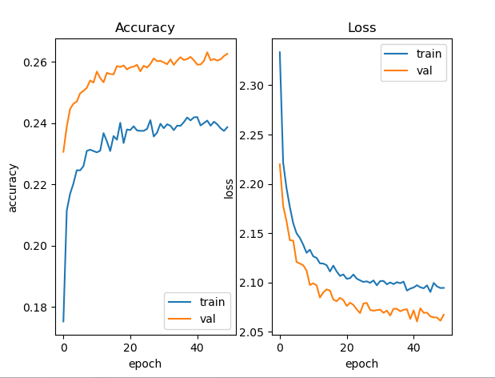
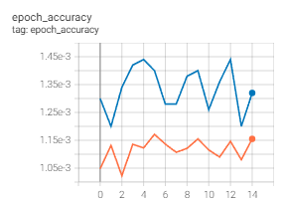
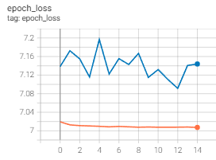
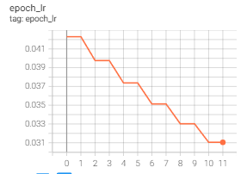
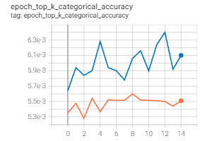
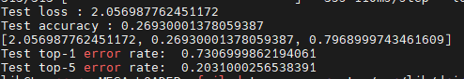
Result - Inception-v4 & ImageNet
이전 Cifar-10의 결과를 바탕으로 ImageNet학습
BN추가, loss func – categorical crossentropy 사용
-> accuracy, loss 모두 학습 중 계산을 하고 있으나 진동하는 양상 -> 학습이 되고 있지 않음
Cifar-10
ImageNet
Val
Train

Slide 4
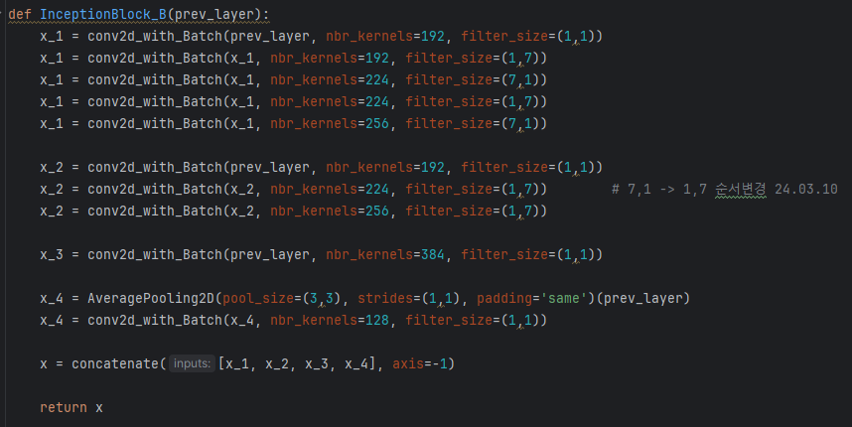
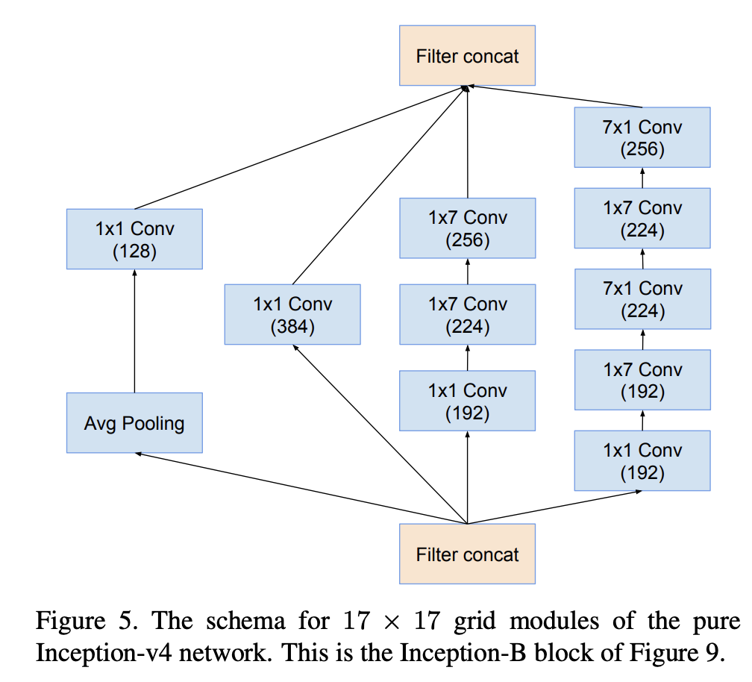
Feedback

Slide 5
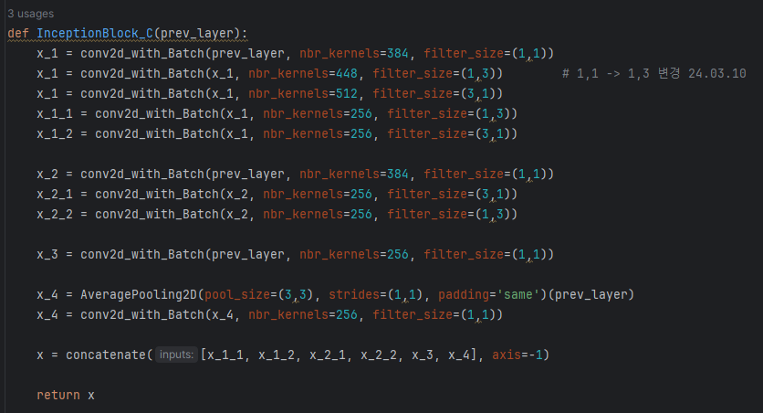
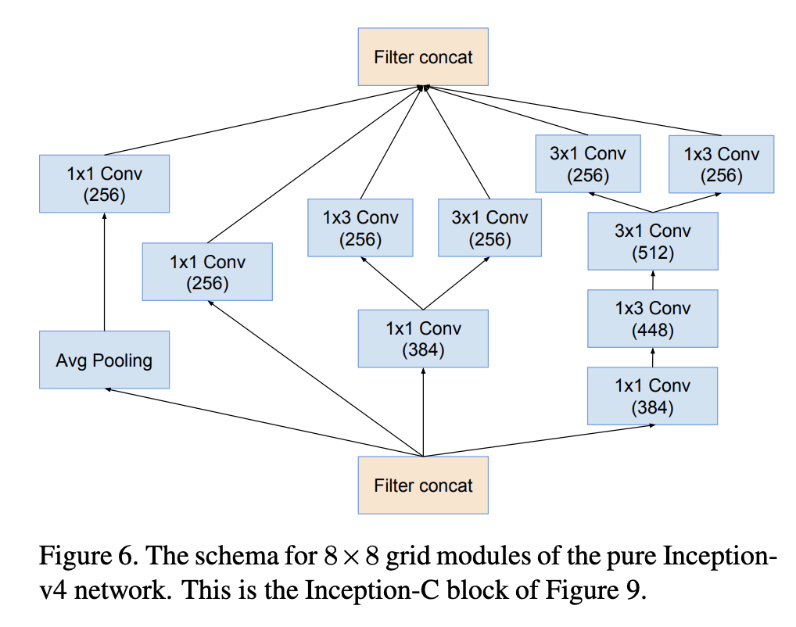
Feedback
모델 구현 중 conv layer의 filtersize에서 오류 발견

Slide 6
To do
모델 filtersize 수정 후 Cifar-10, ImageNet학습 예정

